Slide 1
일본의 전통 문화의 특징
22045411
응웬 득 하이
일본어일본학과

Slide 2
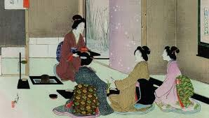
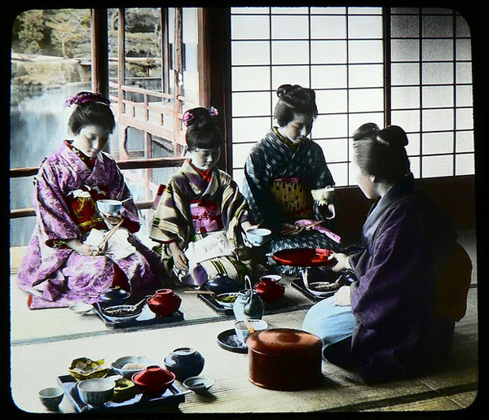

다도에 관해서는 사람들이 종종 일본인을 생각할 것이고 다도는 일본인의 영혼의 상징이자 일본 문화의
하이라이트로 간주됩니다. 다도에는 영혼에 대한 깊은 내용뿐 아니라 푸 탕족 사람들의 정신도 담겨 있습니다.

Slide 3
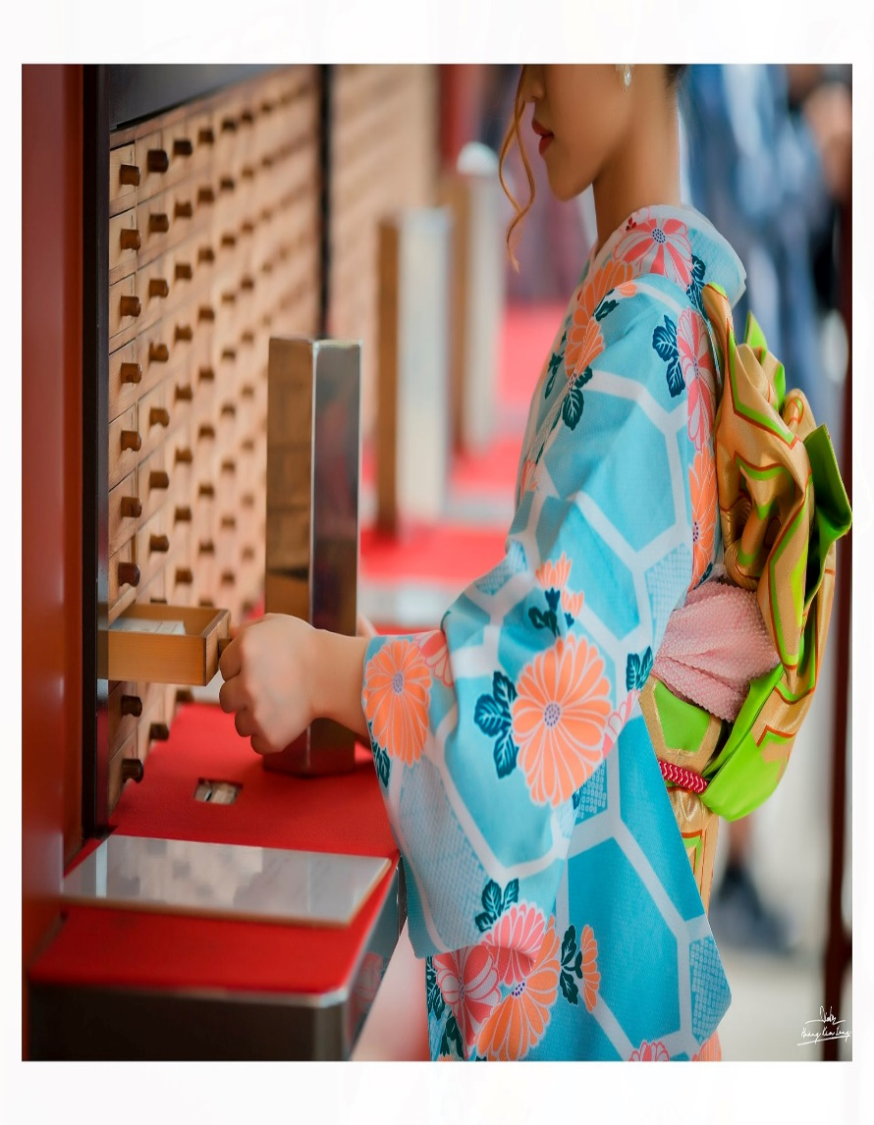
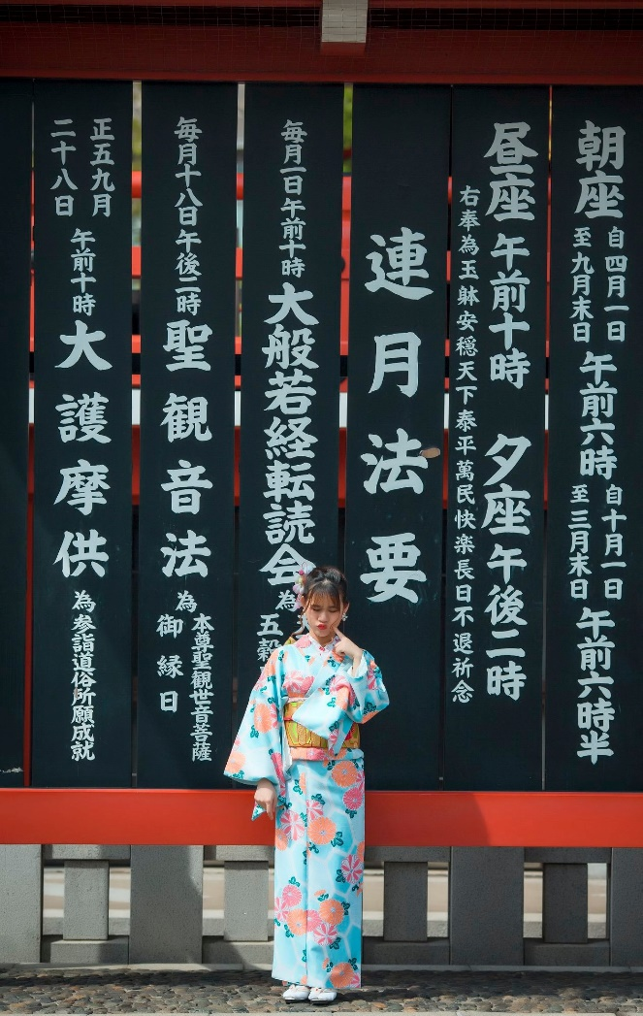
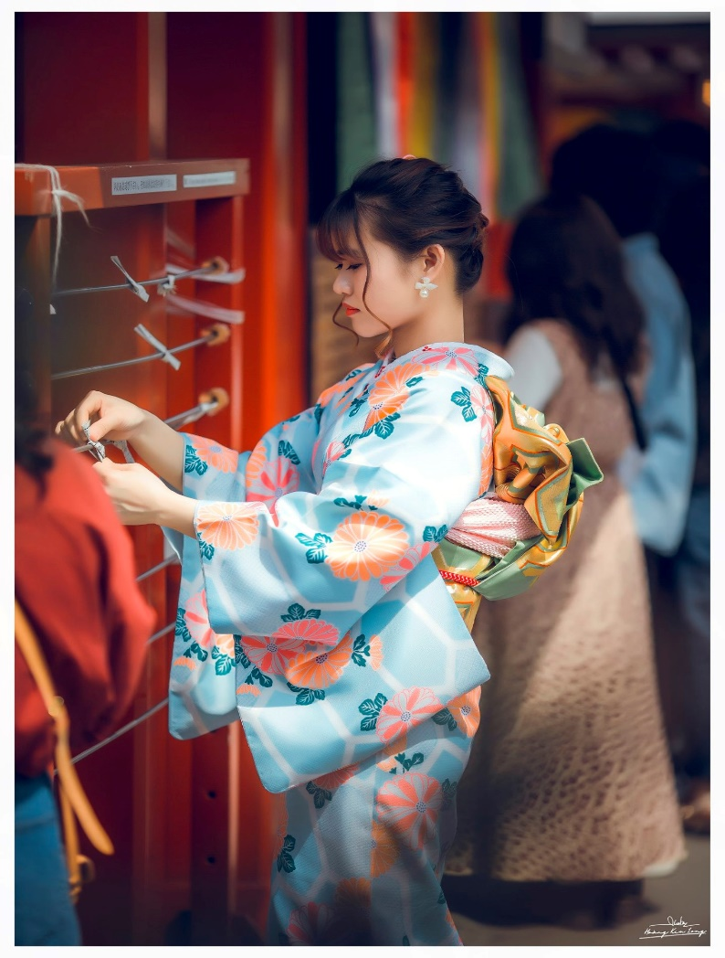
일본의 전통 의상은 기모노입니다. 그것은 망토이며 착용자에게 고정 될 수있을 정도로
넓은 스카프를 사용하며 많은 스트랩, 헤어 타이, 길고 헐렁한 소매와 결합됩니다.

Slide 4
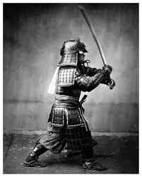
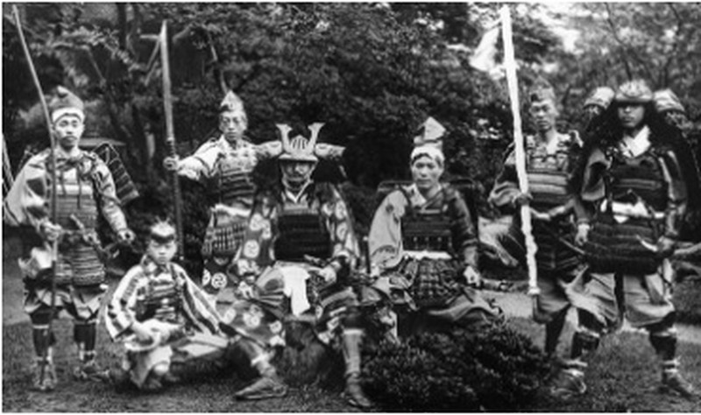
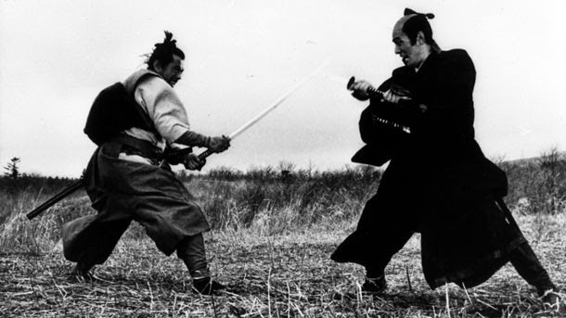
일본인은 직장에서 끈질기고 안정된 의지를 스스로 훈련시켜 왔으며,. 그리고 진정한 무술가가 되려면 성실, 용기, 친절, 예의, 자제, 충성 및 명예와 같은 자질이 필요합니다

Slide 5
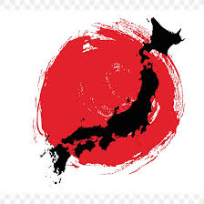
일본의 전형적인 문화적 특징을 구성하는 요소는 전통과 현대적 특징의 간섭으로 일본의 인간과
. 사회 발전을 만들어 냈다고 할 수 있습니다

Slide 6
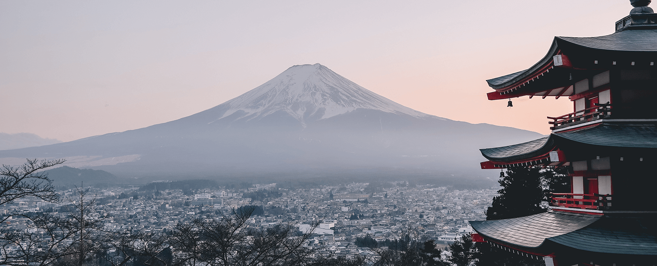
수고하셨습니다

